Slide 1


Программная реализация метода наискорейшего спуска
Оршанский колледж учреждения образования
«Витебский государственный университет имени П.М. Машерова»
FR
FABRIKAM RESIDENCES
Войтеховская Ксения Витальевна
Учащаяся группы 3ПОИС23
2025

Slide 2
Постановка задачи
ОКВГУ

Slide 3
Цель
закрепление, углубление и систематизация теоретических знаний и практический навыков, полученных в ходе обучения; формирование навыков самостоятельного решения профессиональных задач; получение навыков пользоваться специальной справочной и технической литературой, техническими нормативными правовыми актами в области алгоритмизации и программирования.

Slide 4
Задачи
подробное изучение предметной области,
поэтапное проектирование приложения,
разработка программы, основанной на методе наискорейшего спуска, устойчивой к некорректному вводу,
тестирование программы на контрольных примерах для подтверждения её корректности и эффективности.

Slide 5
Актуальность
Курсового проектирования
Метод наискорейшего спуска (или градиентный спуск) является важным и широко используемым алгоритмом в области оптимизации и машинного обучения. Он применяется для нахождения минимумов и максимумов функций, что имеет широкий спектр применений в науке и технике. Метод наискорейшего спуска является основным алгоритмом обучения моделей машинного обучения, включая нейронные сети, логистическую регрессию и другие.

Slide 6
Область применения
Разработанной программы
Метод наискорейшего активно используется в вычислительной математике не только для непосредственного решения задач оптимизации, но и для задач, которые могут быть переписаны на языке оптимизации (решение нелинейных уравнений, поиск равновесий, обратные задачи и т. д.). Его можно использовать для задач оптимизации в бесконечномерных пространствах, например, для численного решения задач оптимального управления.

Slide 7
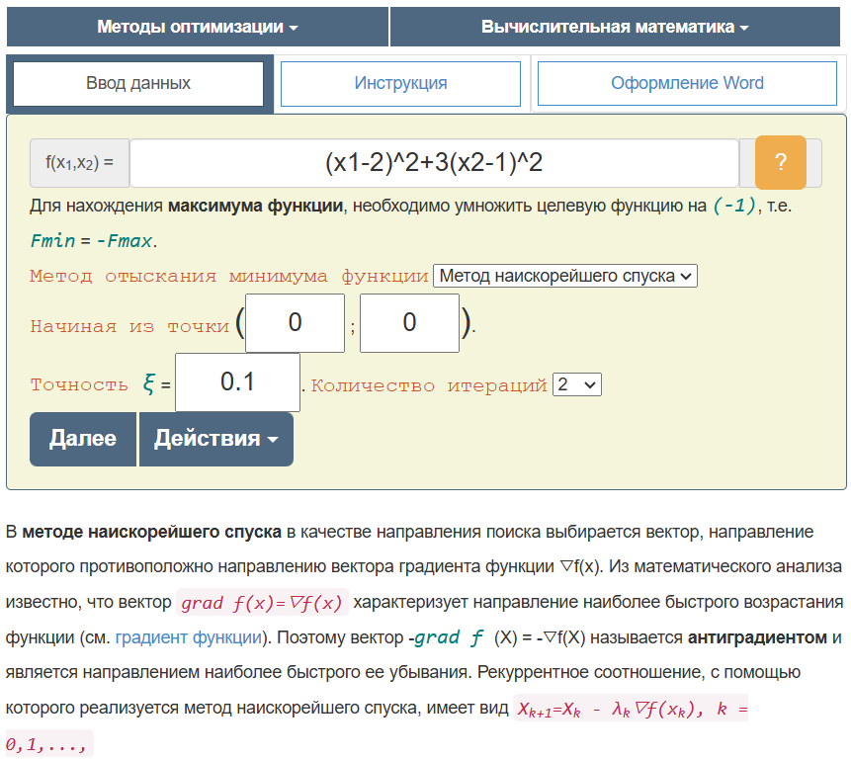
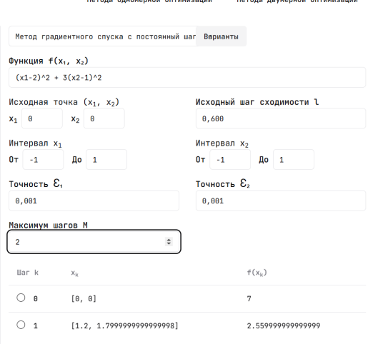
Аналоги
Разработанной программы
Сайт «Минимум функции методом наискорейшего спуска»
Сайт «Методы оптимизации онлайн. Найти минимум функции»
скрин
скрин

Slide 8
Проектирование
ОКВГУ

Slide 9
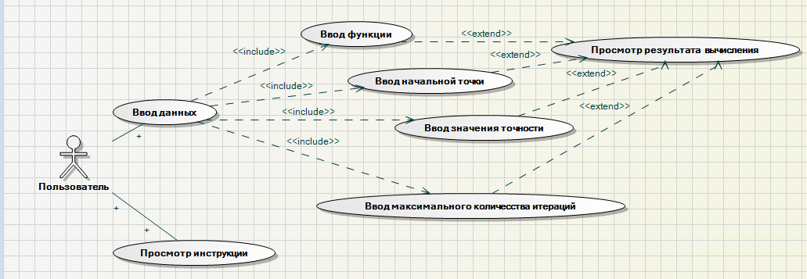
Диаграмма USE-CASE

Slide 10
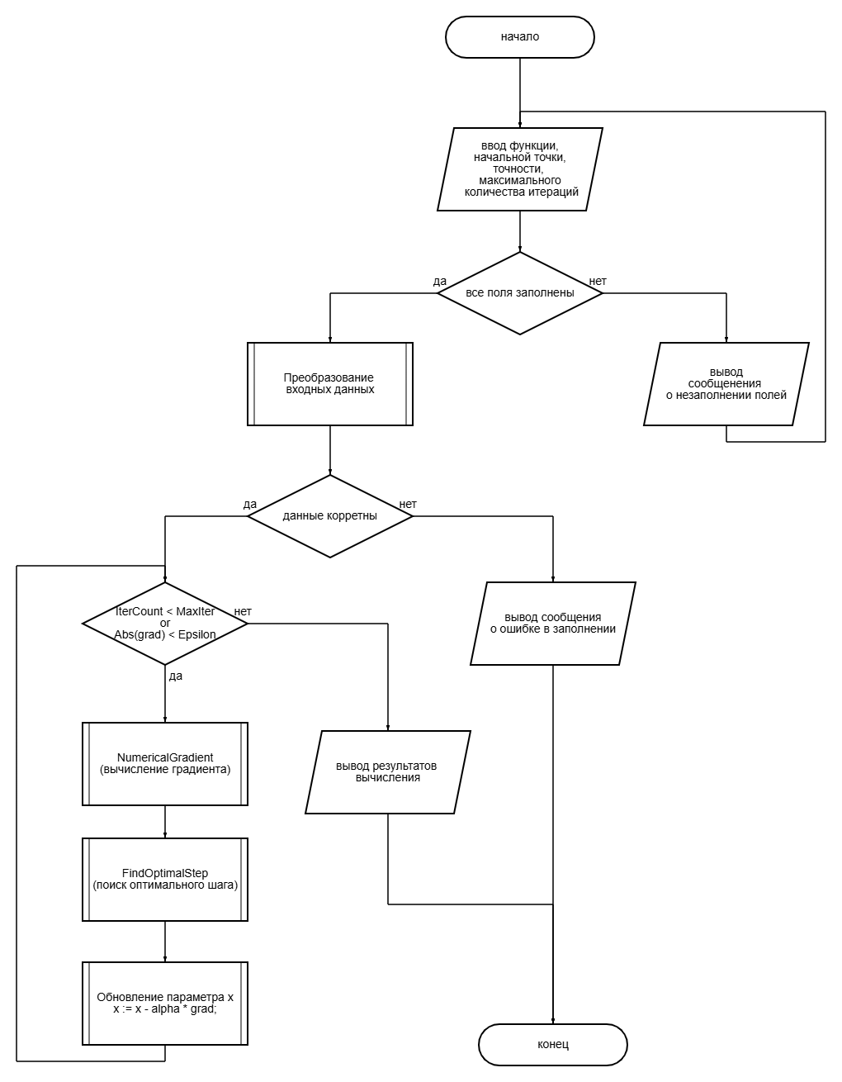
Схема алгоритма

Slide 11
Тестирование разработанного приложения
ОКВГУ

Slide 12
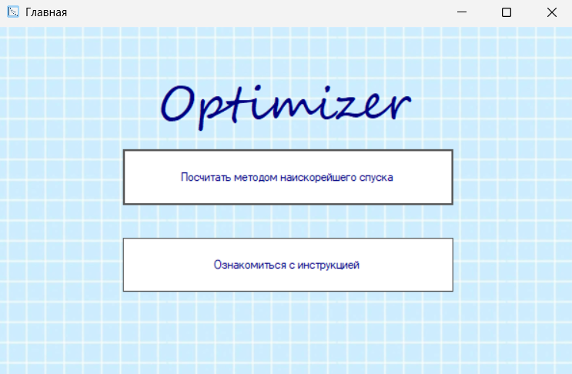
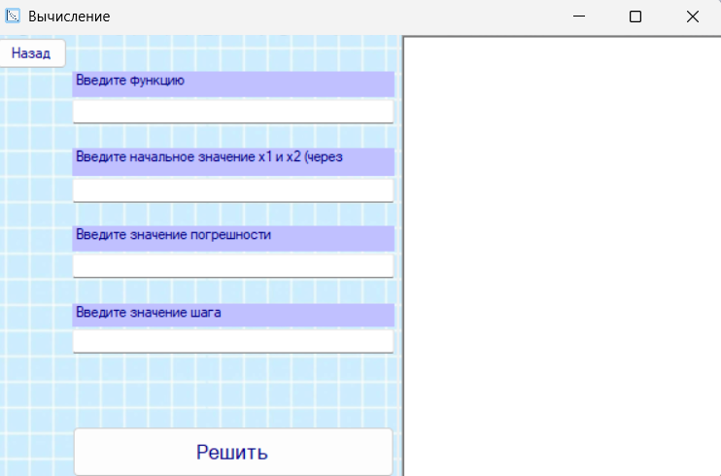
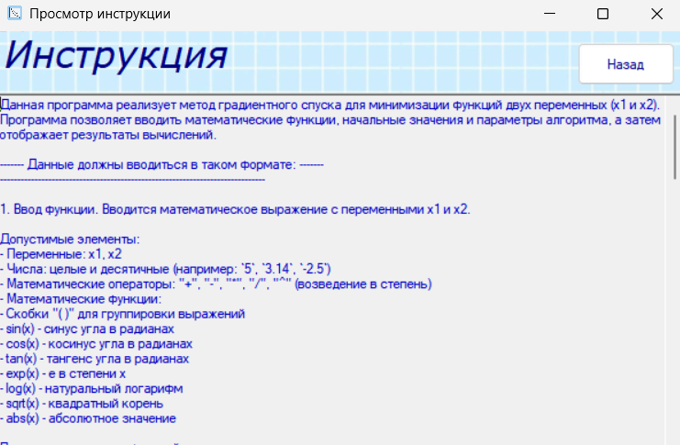
Вид тест | Нажатие кнопок
Что тестируем | Функционирование кнопок
Входные данные | Нажатие на кнопки
Настройка тестового окружения | Тест выполняется на компьютере со следующими характеристиками: Процессор 12th Gen Intel(R) Core(TM) i3-1215U 1.20 GHz Оперативная память 8,00 ГБ (доступно: 7,75 ГБ) . Тип системы 64-разрядная операционная система, процессор x64 Оперативная система: Windows 11 Домашняя
Шаги теста | Запустить программу и нажать на все кнопки
Ожидаемые выходные данные | Отображение форм
Ожидаемый результат | Пользователь без ошибок переходит между формами программы
Фактический результат | Происходит переход между формами приложения
Обнаруженный дефект | Дефекты не обнаружены

Slide 13
Демонстрация разработанного приложения
ОКВГУ

Slide 14
Спасибо за внимание
ОКВГУ
Войтеховская Ксения
+375 (33) 387-28-22

